Slide 1
Тема 3. Порядок и правила использования средств индивидуальной и коллективной защиты, а также средств пожаротушения, имеющихся в организации
Санкт-Петербургский государственный университет телекоммуникаций им. проф. М.А. Бонч-Бруевича

Slide 2
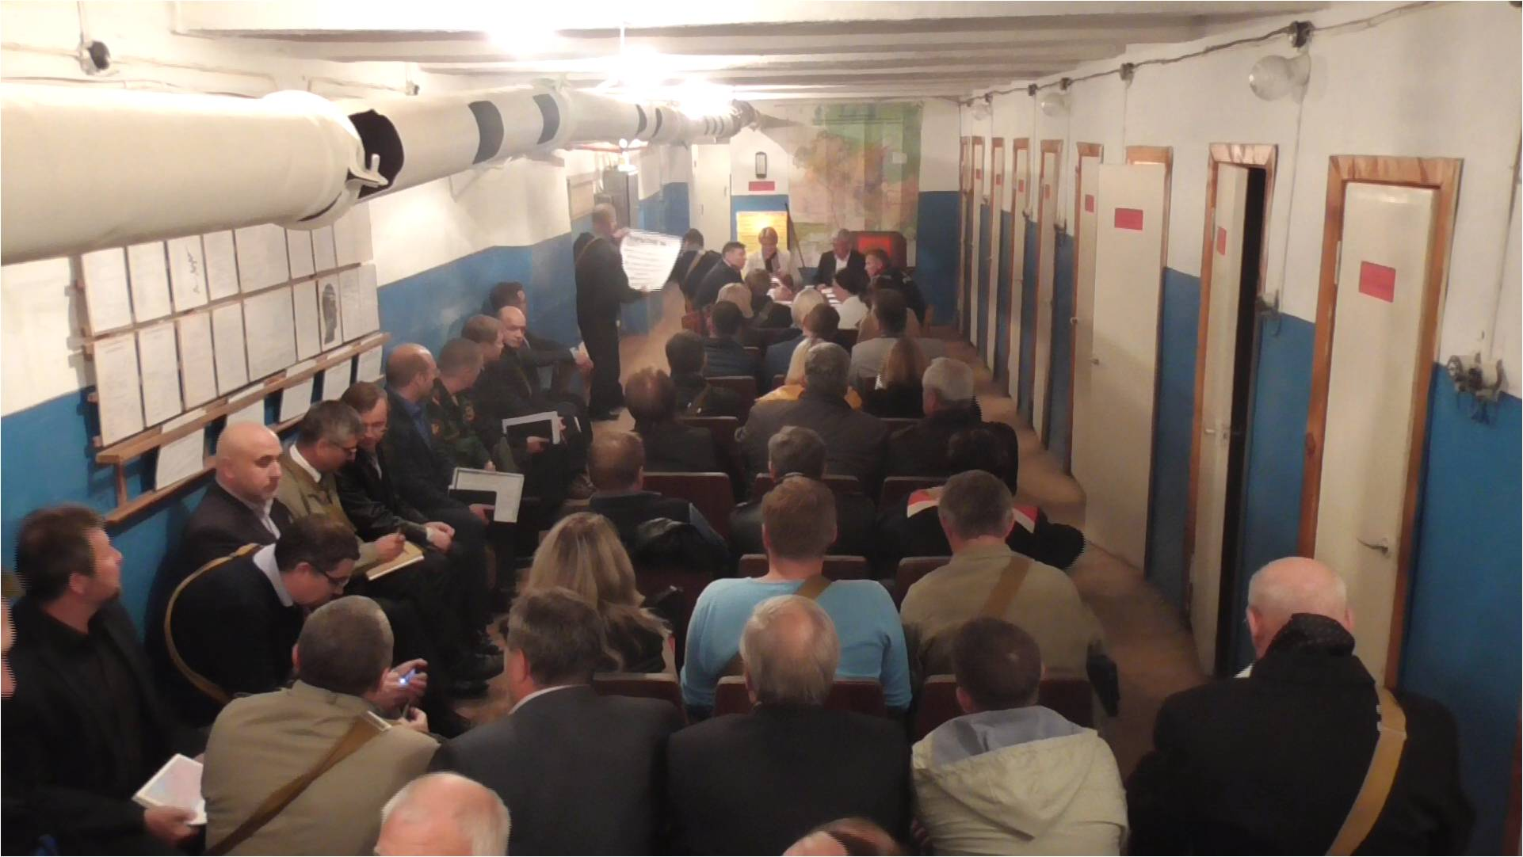
Средства коллективной защиты
Защитные инженерные сооружения
Защитные инженерные сооружения ГО - это инженерные сооружения, предназначенные для коллективной и индивидуальной защиты (укрытия людей, техники и имущества) от опасностей, возникающих в результате аварий и катастроф на потенциально опасных объектах либо опасных природных явлений, а также от воздействия современных средств поражения.

Slide 3
Защитные инженерные сооружения ГО предназначены для защиты от:
- ядерного оружия (без учета прямого попадания);
- бактериальных (биологических) средств;
- отравляющих веществ;
- катастрофического затопления;
- аварийно-химических отравляющих веществ;
- радиоактивных продуктов при разрушении ядерных энергоустановок;
- высоких температур и продуктов горения при пожарах.

Slide 4
Классификация защитных инженерных сооружений
1. По назначению:
с целью укрытия техники и имущества;
для защиты людей;
противорадиационные укрытия;
простейшие укрытия.
2. По конструкции:
открытого типа (щели траншеи);
закрытого типа (убежища, ПРУ);
с коллективной защитой убежища с фильтровентиляционными устройствами (ФВУ), режимом изоляции и регенерации;
с индивидуальной защитой - убежища без ФВУ и ПРУ.
3.По месту расположения:
встроенные;
отдельно стоящие.
4.По длительности и срокам строительства:
построенные заблаговременно, т.е. в мирное время - закрытого типа (убежища, ПРУ);
быстровозводимые, которые сооружаются в ожидании каких-либо чрезвычайных ситуаций (событий) или при внезапном нападении противника и возникновении военной угрозы.

Slide 5
Классификация защитных инженерных сооружений
Убежище
Укрытия
простейшего типа
Противорадиационные
укрытия (ПРУ)

Slide 6
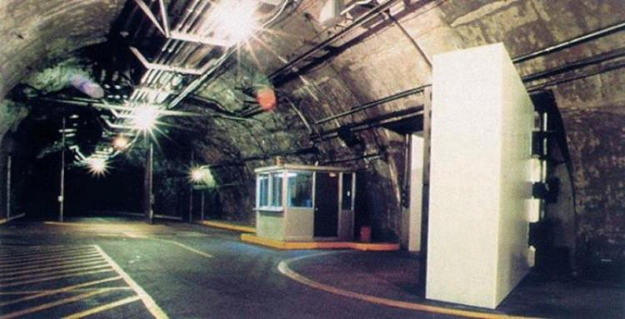
Убежище
Убежище – защитное сооружение герметичного типа, обеспечивающее защиту укрываемых в нем людей от всех поражающих факторов ядерного взрыва, а также от отравляющих веществ, бактериальных средств, высоких температур и вредных дымов.

Slide 7
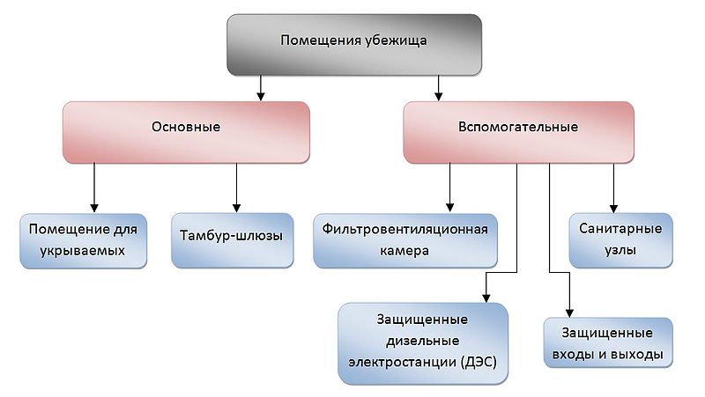
Убежище
Встроенные
К встроенным относятся убежища, расположенные в подвальных этажах зданий
Отдельно стоящие
К отдельно стоящим относятся убежища расположенные вне зданий

Slide 8
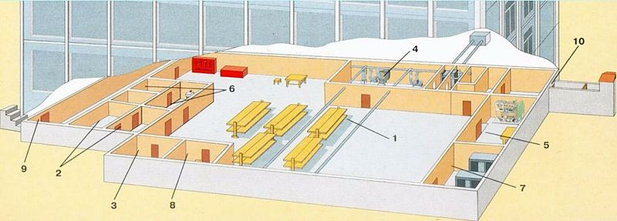
План убежища
1 — помещение для укрываемых;
2 — пункт управления;
3 — медицинский пункт (может не устраиваться);
4 — фильтровентиляционная камера;
5 — помещение дизельной электростанции;
6 — санитарный узел;
7 — помещение для ГСМ и электрощитовая;
8 — помещение для продовольствия (может не устраиваться);
9 — вход с тамбуром;
10 — аварийный выход с тамбуром.

Slide 9
Системы жизнеобеспечения убежища
Система водоснабжения.
Система канализации.
Электроснабжение.
Система отопления.
Система воздухоснабжения.
Запас продуктов.
Телефонная связь с пунктом управления и громкоговоритель радиотрансляции, подключенные к городской или местной сети радиовещания.
Места для отдыха.
Входы и выходы.

Slide 10
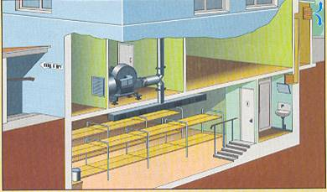
Противорадиационное укрытие
Противорадиационное укрытие (ПРУ) – сооружение, обеспечивающее защиту людей от радиоактивного излучения при радиоактивном заражении местности, от светового излучения, проникающей радиации, а также от попадания на кожу, одежду радиоактивных, отравляющих веществ и бактериальных средств

Slide 11
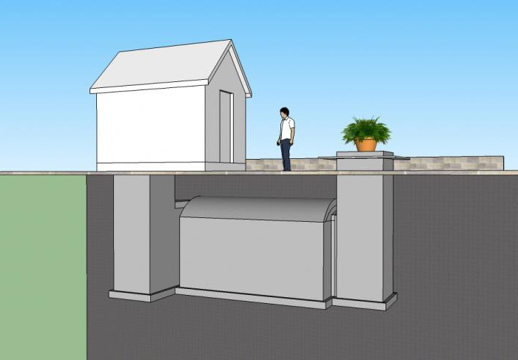
Укрытия противорадиационные чаще всего устраиваются в подвальных этажах различных зданий. Иногда могут сооружаться быстровозводимые отдельно стоящие укрытия. Для этого используются такие промышленные строительные материалы, как кирпич, сборные железобетонные элементы, прокат, а также местные материалы (камни, лес и др.). Толщина стен при этом должна быть достаточной для защиты. Чем они толще, чем надежнее будет убежище. В безлесых местах, если отсутствуют иные строительные материалы, можно соорудить ПРУ из фашин, которые изготавливают из тростника, хвороста, соломы, камыша, подсолнечника, стеблей кукурузы. Все заглубленные помещения, пригодные для цели защиты, могут быть приспособлены под укрытия противорадиационные. Это погреба, подвалы, пещеры, подземные выработки, овощехранилища. Подойдут и наземные здания, стены которых сделаны из материалов, имеющих защитные свойства. Площадь помещения при этом может быть различной.

Slide 12
Как вести себя в укрытиях
Существуют определенные правила поведения в ПРУ. Укрытия противорадиационные заполняются быстро и организовано. В первую очередь в убежище пропускаются дети, престарелые люди и женщины с детьми. Они размещаются в местах, отведенных специально для них. Человек, находящийся в укрытии, должен взять с собой запас продуктов питания на двое суток (в полиэтиленовой упаковке). Также он должен иметь документы, принадлежности для туалета, средства индивидуальной защиты (о них мы поговорим чуть позже) и минимум личных вещей. Сильно пахнущие и легковоспламеняющиеся вещества приносить в ПРУ запрещается. Также не следует приводить с собой домашних животных, брать громоздкие вещи. По помещениям нельзя ходить без надобности. Не нужно зажигать самодельные светильники, свечи, керосиновые лампы без разрешения. Люди, находящиеся в укрытии, должны выполнять все указания и требования командира.
Вывод из убежища производится или по необходимости, или после сигнала "Отбой". Если основные выходы завалены, он осуществляется через аварийный выход. В случае отсутствия последнего нужно предпринять меры по расчистке завала и открыванию дверей силами людей, находящихся в укрытии.

Slide 13
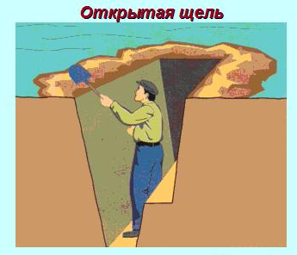
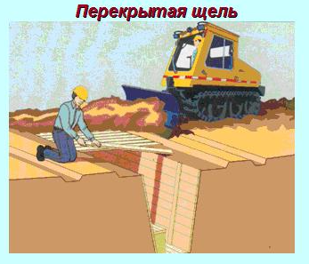
Укрытие простейшего типа
Простейшие укрытия — это сооружения, которые обеспечивают частичную защиту укрываемых от воздушной ударной волны, светового излучения и летящих обломков разрушенных задний, а также снижают воздействие проникающей радиации и радиоактивных излучений на радиоактивно зараженной местности, а в ряде случаев от непогоды и других неблагоприятных условий.

Slide 14
Требования нормативных и правовых актов по обеспечению населения (работников организаций) средствами индивидуальной защиты органов дыхания

Slide 15
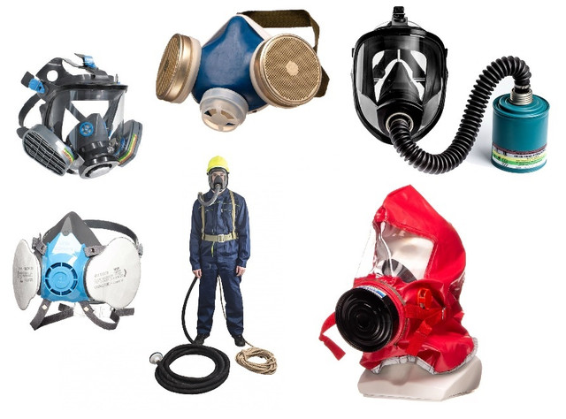
Федеральный закон РФ от 12.02.1998 № 28-ФЗ «О гражданской обороне».
Статья 2. Задачи в области гражданской обороны.
4. предоставление населению средств индивидуальной и коллективной защиты

Slide 16
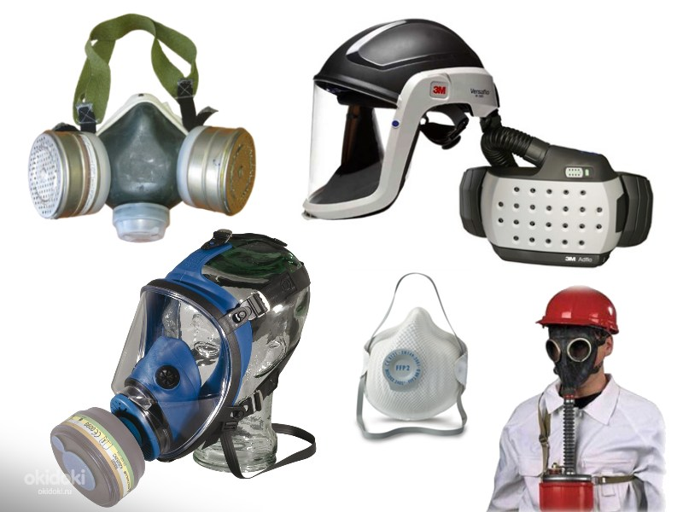
Постановление Правительства РФ от 26.11.2007 № 804 «Об утверждении положения о гражданской обороне в Российской Федерации».
10. Основными мероприятиями по ГО, осуществляемыми в целях решения задачи, связанной с предоставлением населению средств индивидуальной и коллективной защиты, являются:
накопление, хранение, освежение и использование по предназначению средств индивидуальной защиты населения;
обеспечение выдачи населению средств индивидуальной защиты и предоставления средств коллективной защиты в установленные сроки;

Slide 17
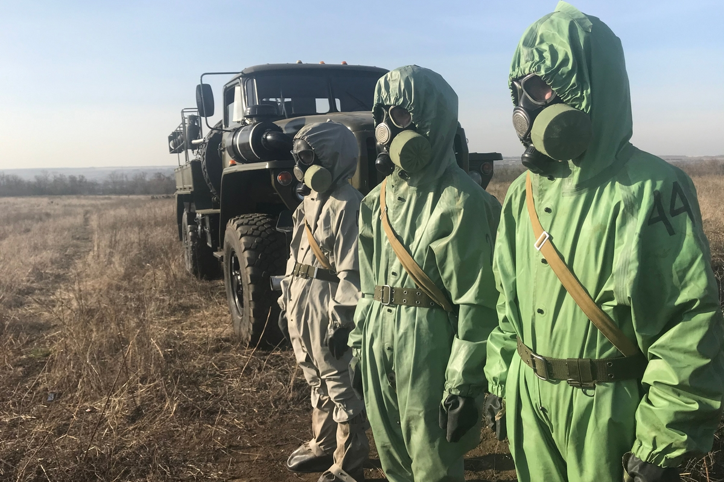
Граждане Российской Федерации обязаны
изучать основные способы защиты населения и территорий от чрезвычайных ситуаций, приемы оказания первой помощи пострадавшим, правила охраны жизни людей на водных объектах, правила пользования коллективными и индивидуальными средствами защиты, постоянно совершенствовать свои знания и практические навыки в указанной области

Slide 18
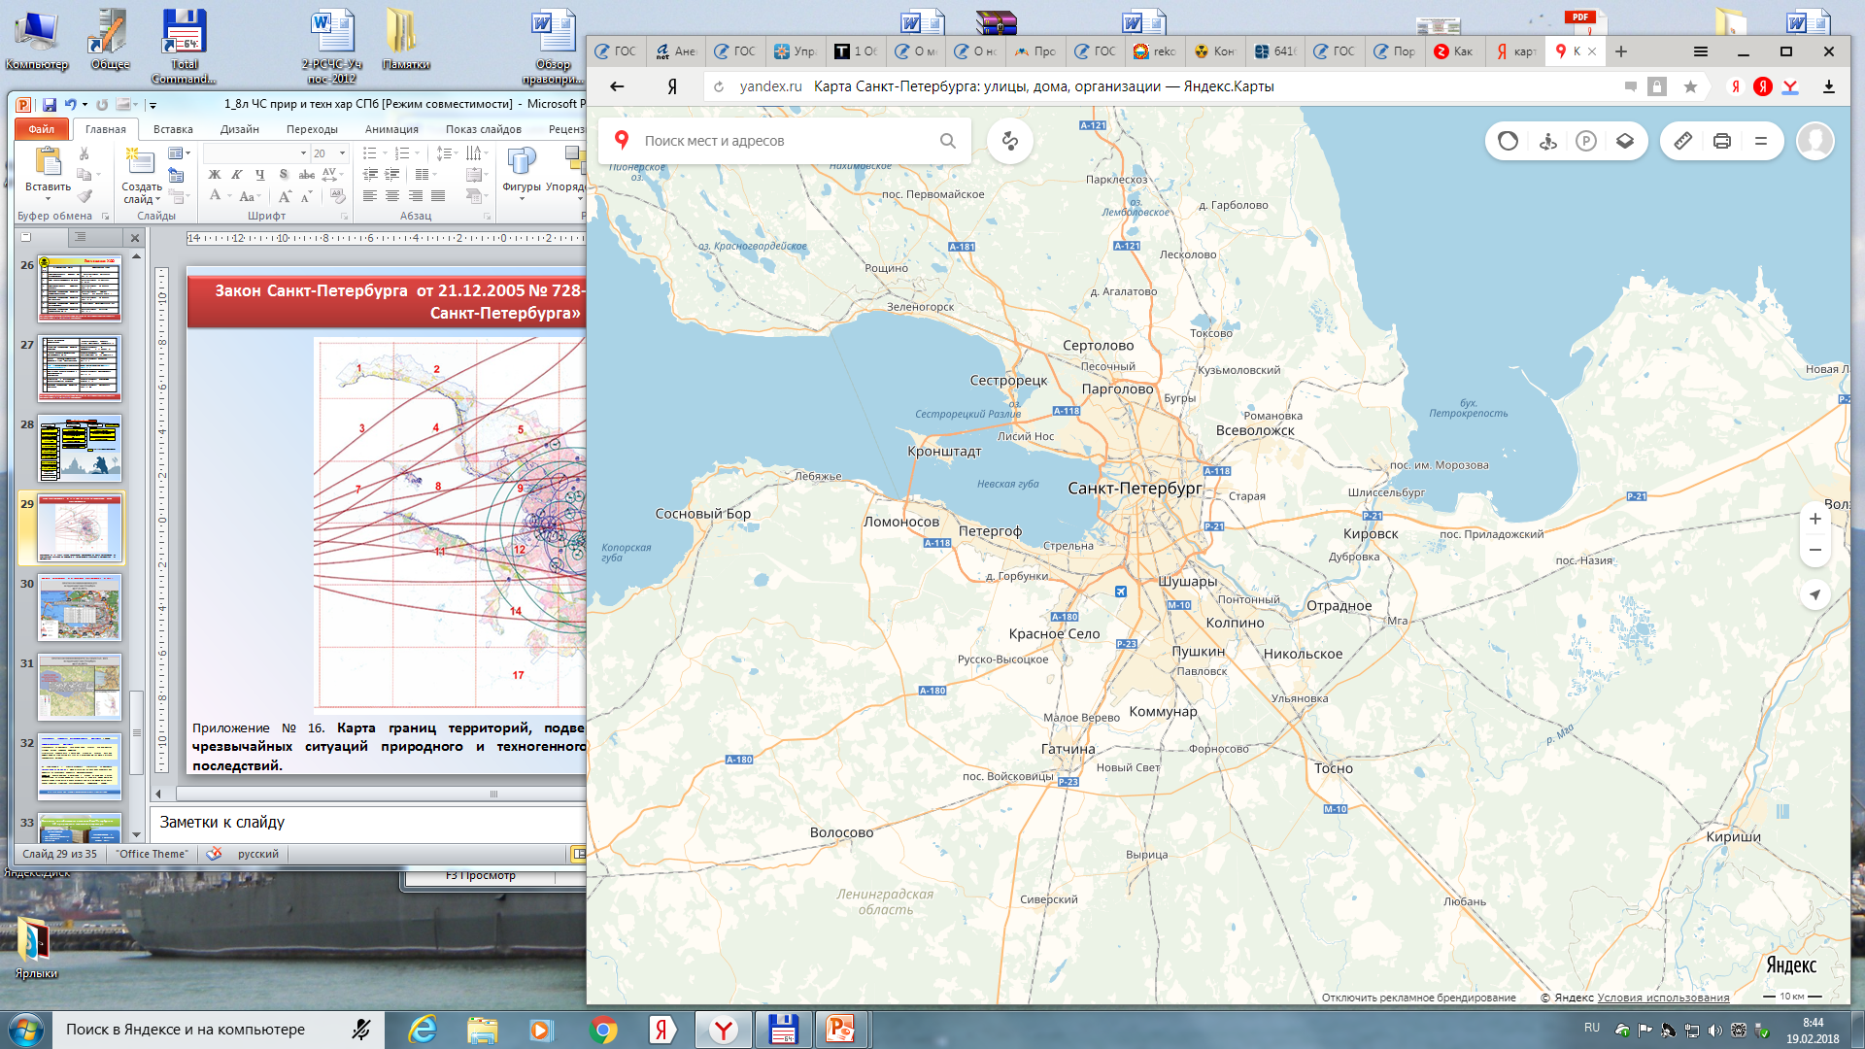
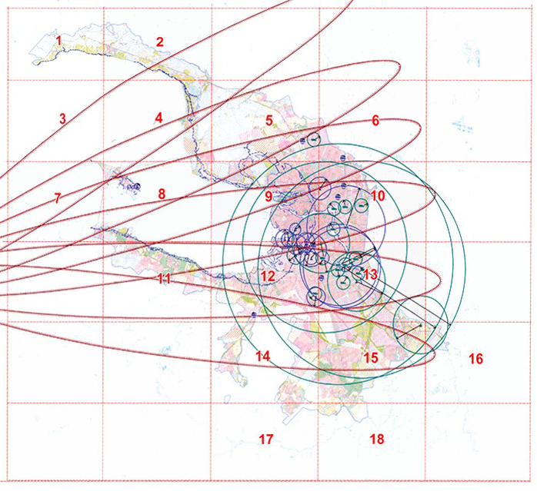
Карта границ территорий, подверженных риску возникновения ЧС природного и техногенного характера и воздействия их последствий

Slide 19
Назначение, классификация, порядок подготовки и использования средств индивидуальной защиты

Slide 20
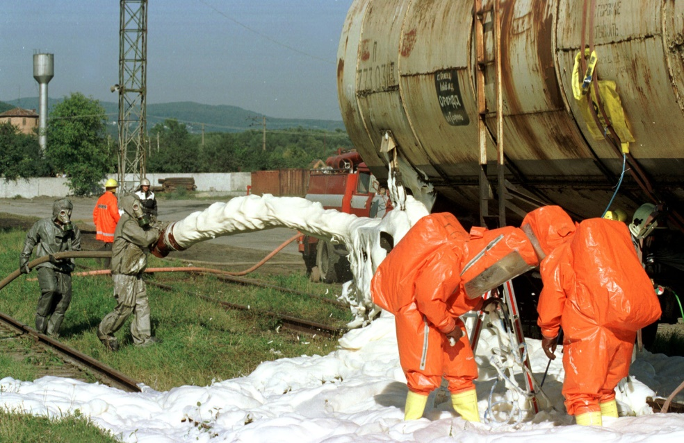
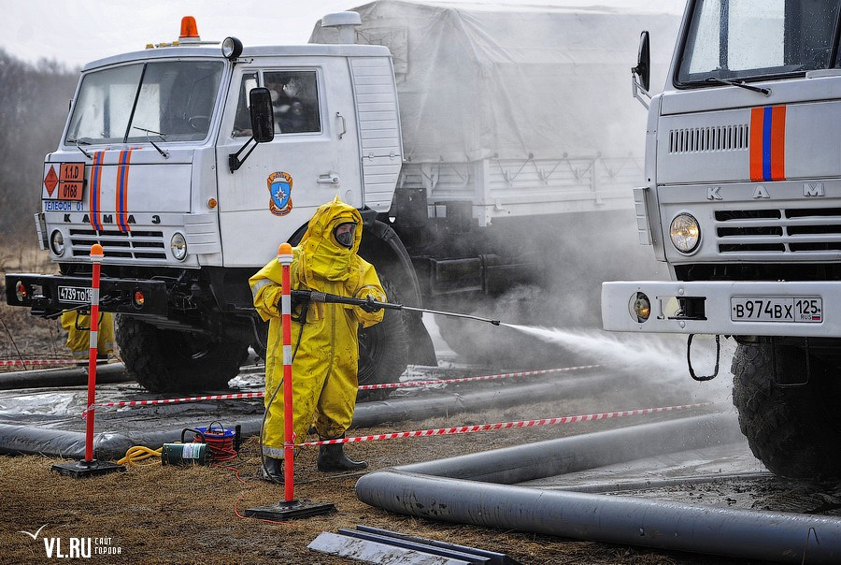
Назначение средств индивидуальной защиты
предназначены для защиты человека от попадания внутрь организма, на кожу и одежду отравляющих веществ и аварийно химически опасных веществ (ОВ и АХОВ), радиоактивных веществ (РВ), бактериальных аэрозолей (БА)

Slide 21
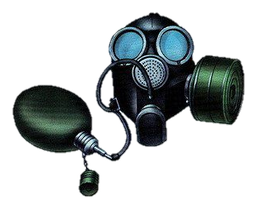
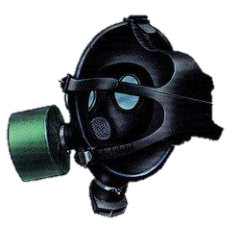
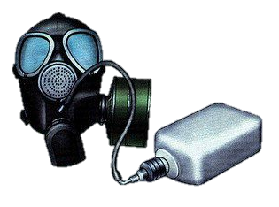
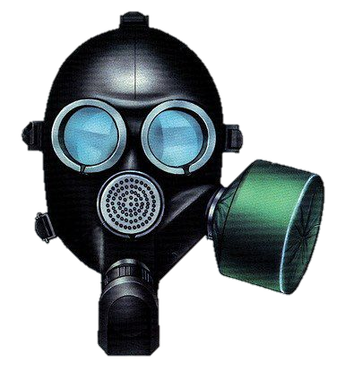

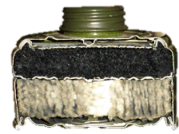
Фильтрующие противогазы
предназначены для защиты органов дыхания, лица и глаз человека от воздействия ОВ, РВ, БС и АХОВ, содержащихся в воздухе в виде газов, паров и аэрозолей

Slide 22
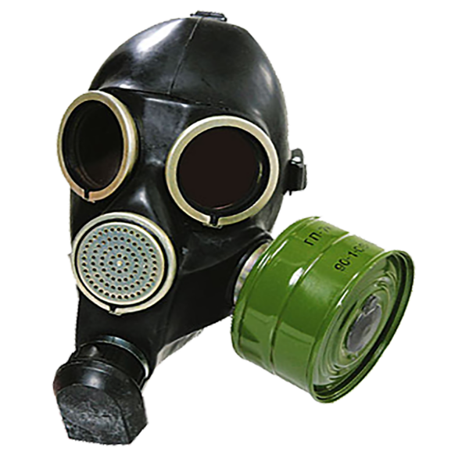
Гражданский противогаз ГП-7
Назначение: для защиты органов дыхания и зрения взрослого населения страны, в том числе личного состава не военизированных формирований ГО от отравляющих веществ вероятного противника (ОВ ВП), радиоактивной пыли (РП) и бактериальных аэрозолей (БА).

Slide 23
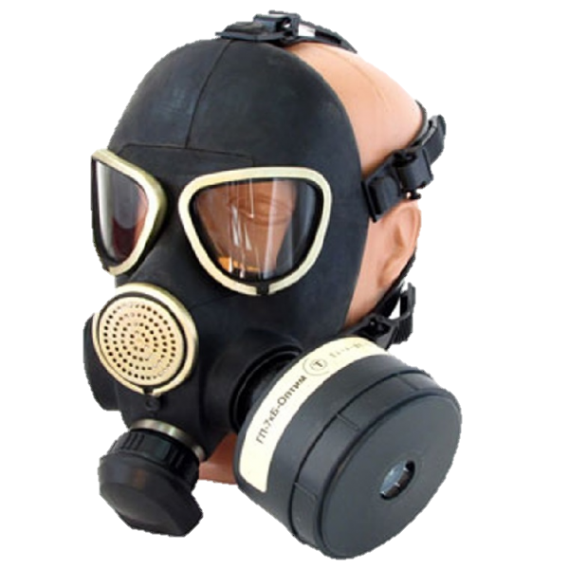
Гражданский противогаз ГП-7Б (ГП-7ВМБ)
Комплектация:
лицевая часть МП-07 (МП-07В);
коробка с не запотевающими пленками;
шнур прижимной резиновый;
утеплительные манжеты;
фильтрующе-поглощающая коробка ГП-7 Б Оптим;
сумка для ношения.

Slide 24
Гражданский противогаз ГП-7Б (ГП-7ВМБ)
От своего «старшего собрата» ГП-7Б отличается расширенным полем зрения (не менее 70%), лучшей сочетаемостью со средствами защиты головы, а также комплектующей его фильтрующей коробкой.

Slide 25
Гражданский противогаз ГП-7Б (ГП-7ВМБ)
Технические характеристики
Сопротивление постоянному потоку воздуха на вдохе при объемном расходе 30 дм3 /мин., Па, не более – 178;
Слышимость, %, не менее – 100;
Время защитного действия, мин. не менее:
аммиак (Со=0,7мг/дм3 ) – не менее 50;
сероводород (Со=1,4 мг/дм3) – не менее 40;
диоксид серы (Со=2,7 мг/дм3) – не менее 20;
синильная кислота (Со=5,0 мг/дм3) – не менее 20;
циклогексан (Со=3,5 мг/дм3) – не менее 70;
цианводород при концентрации 5 мг/дм3 – 18;
хлор (Со=5,0 мг/дм3) – не менее 20.
Сокращение площади поля зрения, %, не более 30;
Масса противогаза в сборе, кг, не более – 0,875.

Slide 26
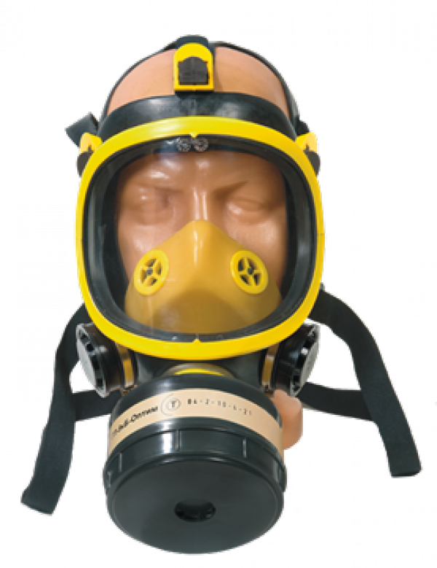
Гражданский противогаз ГП – 9
Противогаз ГП-9 с маской панорамной МПГ-Изод с фпк гп-9кб «Оптим», особенностями которой является пластиковая (из композитных материалов) фильтрующе-поглощающая коробка и панорамная лицевая часть с силиконовым подмасочником и двумя переговорными устройствами.

Slide 27
Гражданский противогаз ГП – 9
Наименование показателя | Ед. зм. | с ФПК ГП-9кБ-Оптим | с ФПК ГП-9кБ-Оптим-360
Начальное сопротивление постоянному потоку воздуха, не более
при расходе воздуха 30 дм³ /мин | Па | 136 | 180
Время защитного действия, не менее
Циклогексан (C₆H₁₂) | мин. | 70 (при Со=3,5мг/л) | 35 (при Со=17,5мг/л)
Сероводород (H₂S) | мин. | 80 (при Со=1,4мг/л) | 45 (при Со=7,1мг/л)
Хлор (Cl₂) | мин. | 80 (при Со=3,0мг/л) | 30 (при Со=15,0мг/л)
Цианид водорода (HCN) | мин. | 30 (при Со=1,1мг/л)
Цианид водорода (HCN) | мин. | 18 (при Со=5,0мг/л) | 30 (при Со=5,6мг/л)
Диоксид серы (SO₂) | мин. | 30 (при Со=2,7мг/л) | 20 (при Со=13,3мг/л)
Аммиак (NH₃) | мин. | 80 (при Со=0,7мг/л) | 45 (при Со=3,5мг/л)
Пары ртути | мин | 100 (при Со=13,0мг/л)
Хлорциан | мин | 18 (при Со=5,0мг/л) | 25 (при Со=5,0мг/л)

Slide 28
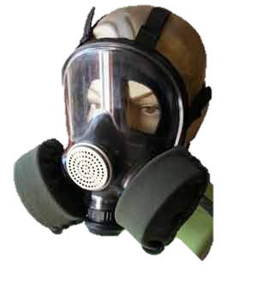
Гражданский противогаз ГП – 10 (МПФ-2 ГП-10к)
Не запотевает
Не замерзает в течение 2 ч при температуре воздуха -40°С и скорости ветра 3 м/с.

Slide 29
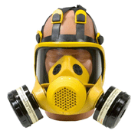
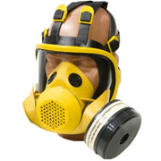
ГП-15 (ГП-15В)
Назначение: Противогаз фильтрующий ГП-15 (ГП-15В) предназначен для защиты лица, глаз и органов дыхания личного состава аварийно-спасательных формирований МЧС и населения, а так же промышленного персонала от отравляющих веществ (ОВ), опасных биологических веществ (ОБВ), радиоактивных веществ (РВ), аварийных химически опасных веществ (АХОВ) в условиях чрезвычайных ситуаций.

Slide 30
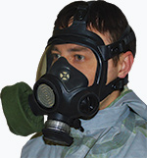
Гражданский противогаз ГП-21 - новая разработка
Cамый легкий противогаз. Не требует дополнительных затрат на дополнительный патрон для защиты от АХОВ и АХОВИД Два размера лицевой части МП-03. Наличие подмасочника исключает применение средств от запотевания типа незапотевающих пленок или гелей, что упрощает обучение применению гражданского противогаза ГП-21 и уменьшает время приведения в готовность. Система лямок с затягиванием в одетом положении, облегчает надевание противогаза.

Slide 31
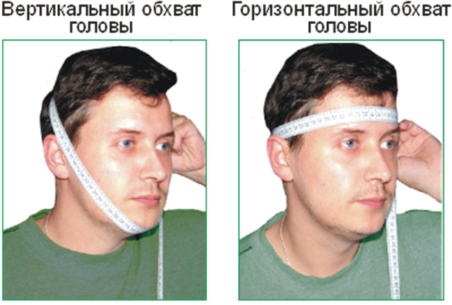
Подбор лицевой части противогаза
Сумма измерений, см | Рост маски | Номер упора лямок наголовника со стороны концов
 |  | лобной | височных | щечных
118,5 и менее | 1 | 4 | 8 | 6
119 - 121 | 1 | 3 | 7 | 6
121,5 – 123,5 | 2 | 3 | 7 | 6
124 - 126 | 2 | 3 | 6 | 5
126,5 – 128,5 | 3 | 3 | 6 | 5
129 - 131 | 3 | 3 | 5 | 4
131,5 и более | 3 | 3 | 4 | 3

Slide 32
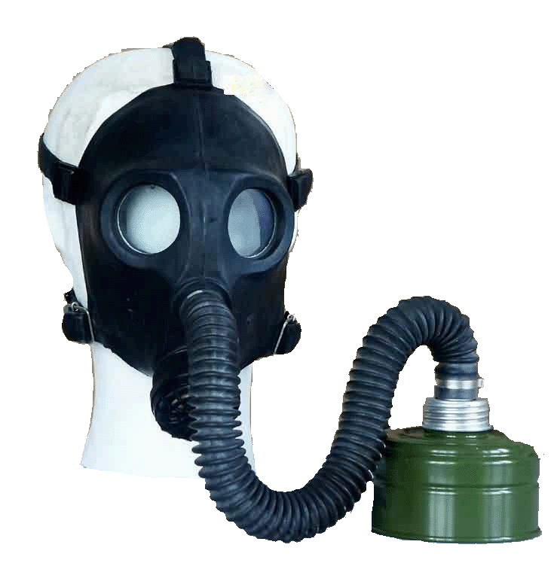
Противогаз фильтрующий детский ПДФ-2Д (ПДФ-2Ш)
Сумма обхватов головы, мм | Рост | Положение упоров
Противогаз ПДФ-2Д (МД-4)
До 980 | 1 | 4-8-8
985-1005 | 1 | 4-7-8
1010-1030 | 1 | 3-6-7
1035-1055 | 1 | 3-5-6
1060-1080 | 2 | 4-7-8
1085-1105 | 2 | 3-6-7
1110-1130 | 2 | 3-5-6
1135-1155 | 2 | 3-4-5
1160-1180 | 2 | 3-3-4
Противогаз ПДФ-2Ш (МД-4)
1035-1055 | 2 | 4-7-9
1060-1080 | 2 | 4-7-8
1085-1105 | 2 | 3-6-7
1110-1130 | 2 | 3-5-6
1135-1155 | 2 | 3-4-5
1160-1180 | 3 | 3-5-6
1185-1205 | 3 | 3-4-5
1210-1230 | 3 | 3-3-4
1235-1255 | 3 | 3-2-3
1260-1280 | 3 | 3-1-2
1285-1305 | 3 | 3-1-1

Slide 33
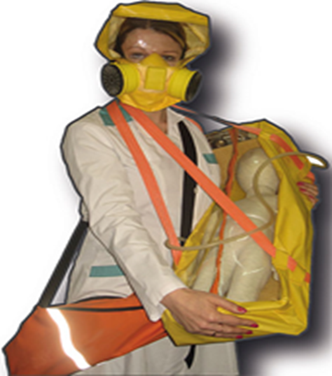
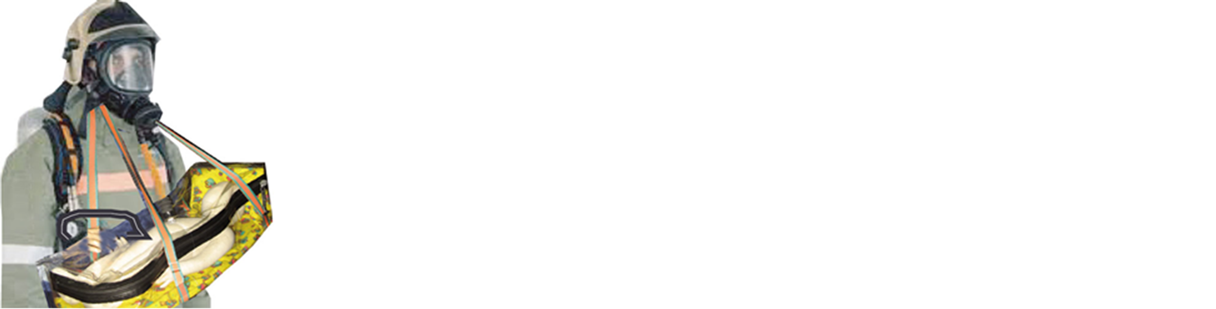
Детская спасательная камера ДСК Шанс-1
Предназначена для безопасной эвакуации детей грудного возраста (до 2-х лет) при пожарах, техногенных авариях и террористических актах. Обеспечивает защиту от продуктов горения, ОХВ, а также от термических факторов пожара
Модификация 1
очищенный воздух в камеру нагнетается ручным насосом
Модификация 3
с постоянной подачей воздуха из дыхательного аппарата спасателя.
Модификация 2
с постоянной подачей воздуха из баллона.

Slide 34
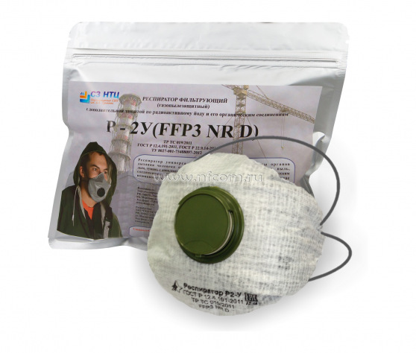
Респиратор Р-2У
Респиратор Р-2У – предназначен для защиты органов дыхания от всех видов аэрозолей (пыль, дым, туман), включая радиоактивные, с дополнительной защитой от радиоактивного йода и его органических соединений.
Особенности респиратора Р-2У
Возможность применения без предварительного обучения.
Универсальный размер (в том числе для детей с 4-х лет).
Изделие имеет клапан выдоха. Герметичная фольгированная упаковка.
Подходит для широких слоев населения, в том числе для людей с ослабленным здоровьем и детей с 4-х лет.
Гарантийный срок хранения в индивидуальной упаковке – 7 лет.

Slide 35
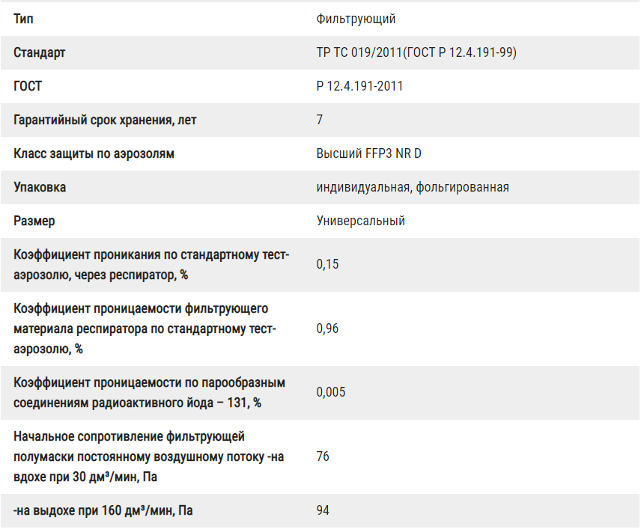
Респиратор Р-2У

Slide 36
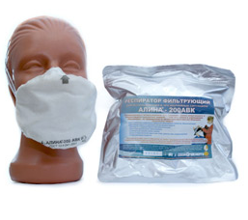
РЕСПИРАТОР АЛИНА® 200 АВК
разработан для выхода из опасной зоны при чрезвычайной ситуации.
Респиратор АЛИНА 200АВК имеет универсальную комбинацию сорбционно-фильтрующих элементов , обеспечивающую эффективную защиту по широкому спектру вредных веществ

Slide 37
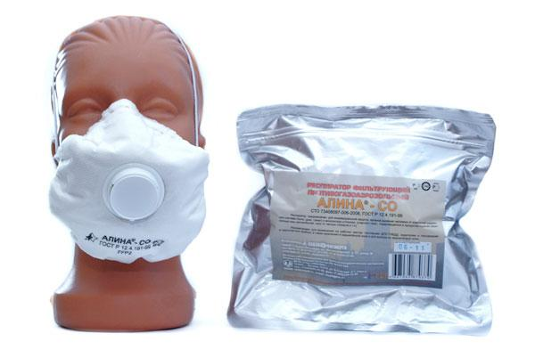
РЕСПИРАТОР «АЛИНА-СО»
ПРЕДНАЗНАЧЕН для защиты от всех видов аэрозолей (пыль, дым, туман, смог) и моноксида углерода (угарного газа) при невысоких концентрациях.
Рекомендуется: для выхода из задымленной зоны

Slide 38
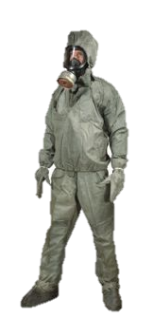
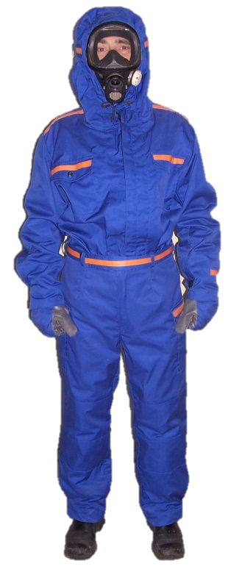
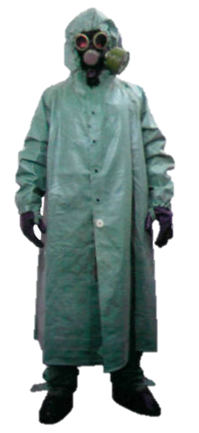
Средства индивидуальной защиты кожи
Средства индивидуальной защиты кожи предназначены для защиты кожных покровов от ОВ, РП, БА и АХОВ, а также для снижения заражения одежды, снаряжения и обуви.
Комплект фильтрующей защитной одежды ФЗО-МП
Общевойсковой защитный комплект
ОЗК
Легкий защитный костюм
Л-1

Slide 39
Общевойсковой защитный комплект ОЗК
Комплект ОЗК – это строго нормированная защитная экипировка, являющаяся стандартным СИЗ, обязательным для ВС всех родов войск и видов армии России. Комплектация ОЗК может дополняться противогазом или респиратором – по виду исполняемой задачи. Защитный комплект ОЗК по спецификации не является полностью изолирующим, элементы данного СИЗ надеваются военнослужащими поверх армейской обуви и одежды.
Задачами данного СИЗ обозначены критерии защиты человека:
От действия радиоактивных веществ, пыли
От биологических боевых средств
От воздействия отравляющих газов и веществ
По нормативу длительность пребывания в ОЗК не должна превышать 4 часов. Кроме того, нормативное время пребывания в костюме значительно сокращается при повышении температуры окружающей среды.

Slide 40
Общевойсковой защитный комплект ОЗК
Комплект ОЗК состоит из:
Плаща ОП-1М;
Чулок защитных;
Перчаток;
Сумки для переноски и хранения.
Швы костюма проклеены специальной герметизирующей лентой.

Slide 41
Легкий защитный костюм Л-1
Л-1 — лёгкий защитный костюм, предназначен для использования в качестве универсальной специальной одежды персонала для защиты кожных покровов человека, одежды и обуви, от воздействия твёрдых, жидких, капельно-аэрозольных отравляющих веществ, взвесей, аэрозолей, вредных биологических факторов и радиоактивной пыли. Используется на местности, заражённой отравляющими и химически опасными веществами, в химической промышленности, при выполнении дегазационных, дезактивационных и дезинфекционных работ. Костюм является изолирующим.

Slide 42
Легкий защитный костюм Л-1
В комплектацию костюма «Л-1» входит:
полукомбинезон с притачными осоюзками
куртка с капюшоном
сумка
перчатки (из ткани Т-15 или УНКЛ)
шесть пластмассовых шпеньков (типа "пукля") для застёжки

Slide 43
Медицинские средства защиты

Slide 44
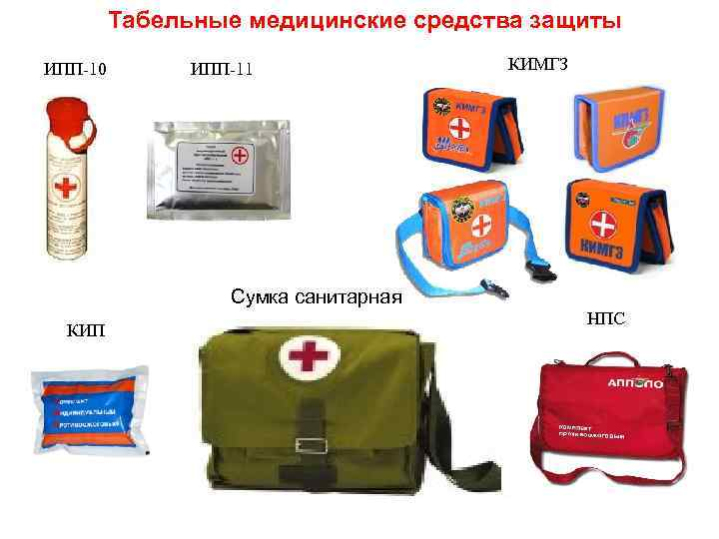
МСИЗ
Медицинские средства индивидуальной защиты (МСИЗ) предназначены для профилактики и оказания медицинской помощи населению, пострадавшему от ионизирующих излучений, отравляющих веществ или биологических средств.

Slide 45
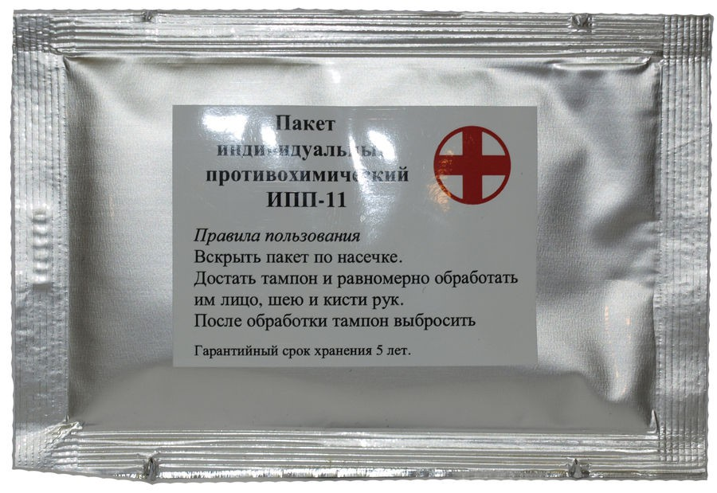
Противохимический пакет ИПП-11
ИПП-11 − индивидуальный противохимический пакет, принятый взамен ИПП-10. Средство нейтрализации токсичных и раздражающих веществ (смягчает раздражения) на коже человека и на средствах индивидуальной защиты, в том числе, и для экстренной нейтрализации на поражённой коже. При заблаговременном нанесении на кожу предохраняет от воздействия отравляющих веществ от 6 до 24 часов.

Slide 46
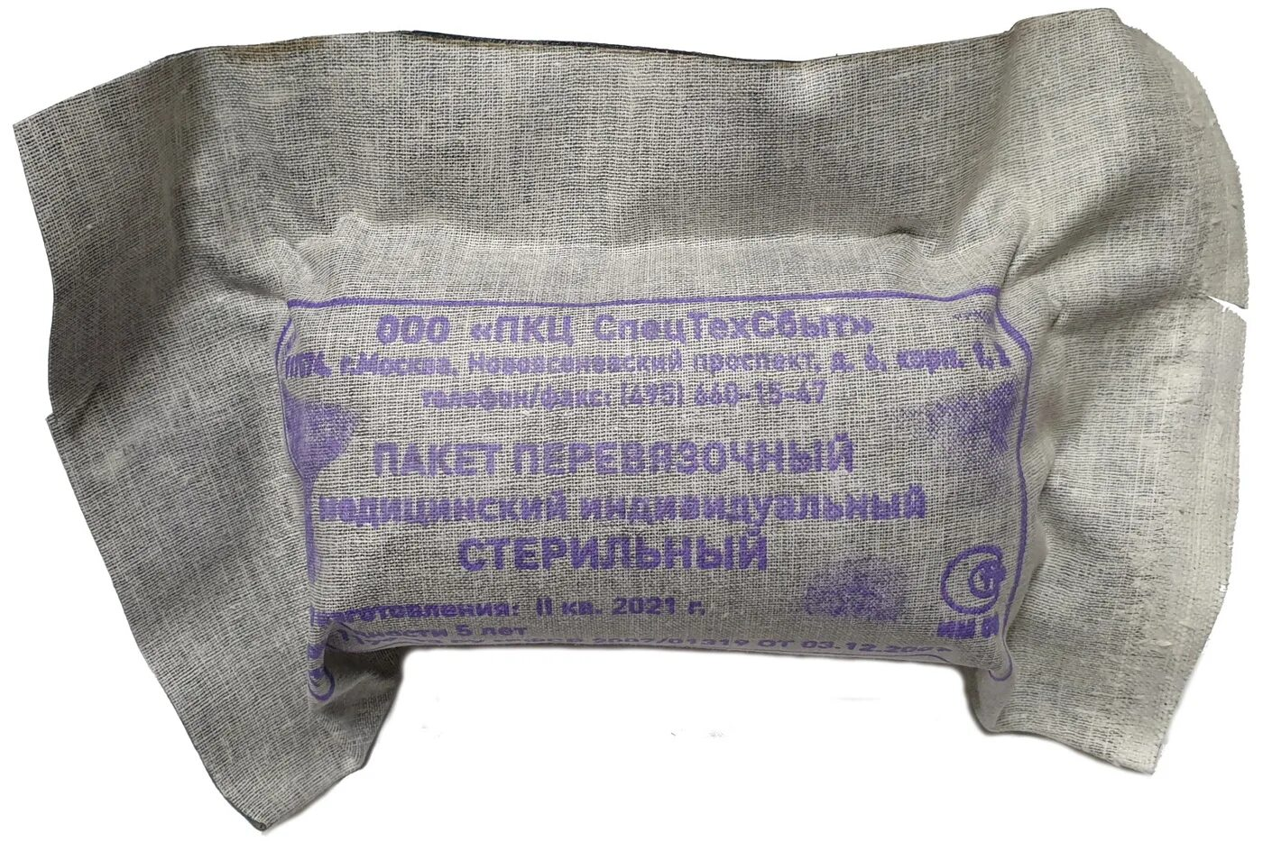
Пакет перевязочный медицинский индивидуальный
Индивидуа́льный перевя́зочный паке́т (ИПП, ППИ) — заключённый в защитную полимерную (или прорезиненную) оболочку стерильный комплект перевязочного материала, предназначенный для оказания первой помощи, само- и взаимопомощи для наложения окклюзионной повязки на грудную клетку при проникающих ранениях грудной клетки, также возможно использование при других ранениях и ожогах. В полевых условиях пакет имеется в снаряжении каждого военнослужащего, в том числе каждого медицинского работника. Запас ППИ находится в сумке медицинской санитара и медицинской войсковой сумке (СМВ). Гарантийный срок хранения пакета — 5 лет.

Slide 47

Комплект индивидуальной медицинской гражданской защиты (КИМГЗ)
КИМГЗ по приказу №1164н используется для оказания первой медицинской помощи (в порядке само- и взаимопомощи) и применяют ее в чрезвычайных ситуациях в очагах поражения с целью предупреждения, снижения, или минимизации вредного воздействия поражающих факторов, радиационной, химической или биологической природы на организм человека.

Slide 48
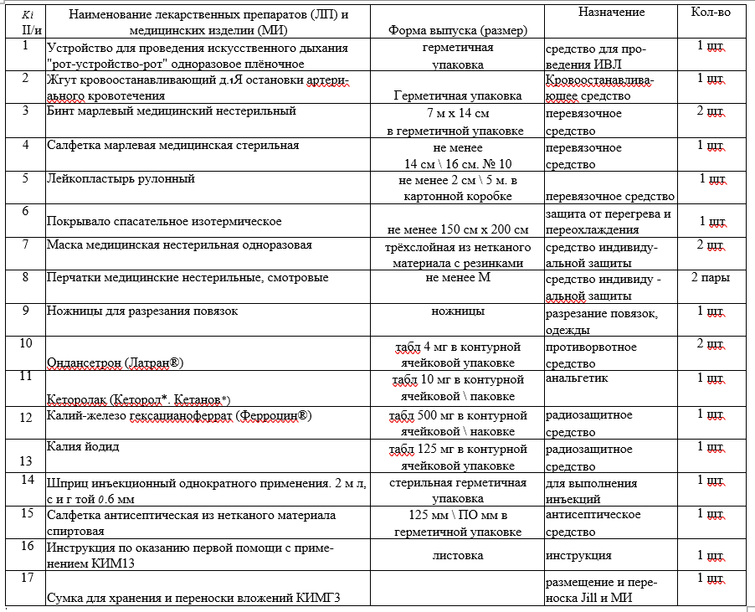
Комплект индивидуальной медицинской гражданской защиты (КИМГЗ)

Slide 49
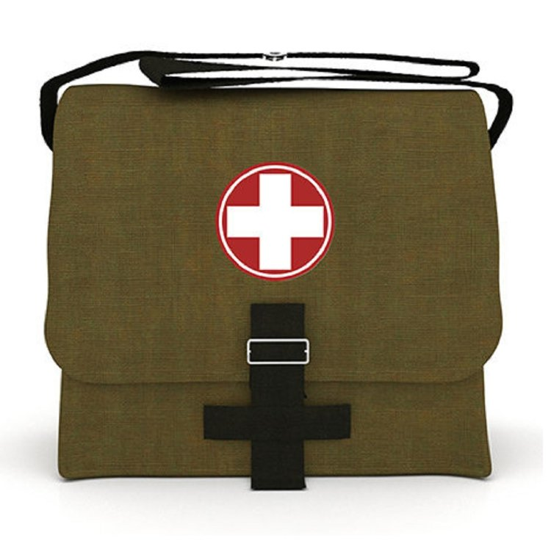
Санитарная сумка для оказания первой помощи
СМС, Су́мка медици́нская санита́ра — сумка в которой находится комплект медицинского имущества, предназначенный для оказания первой медицинской помощи раненным и поражённым в количестве до 30 человек.

Slide 50
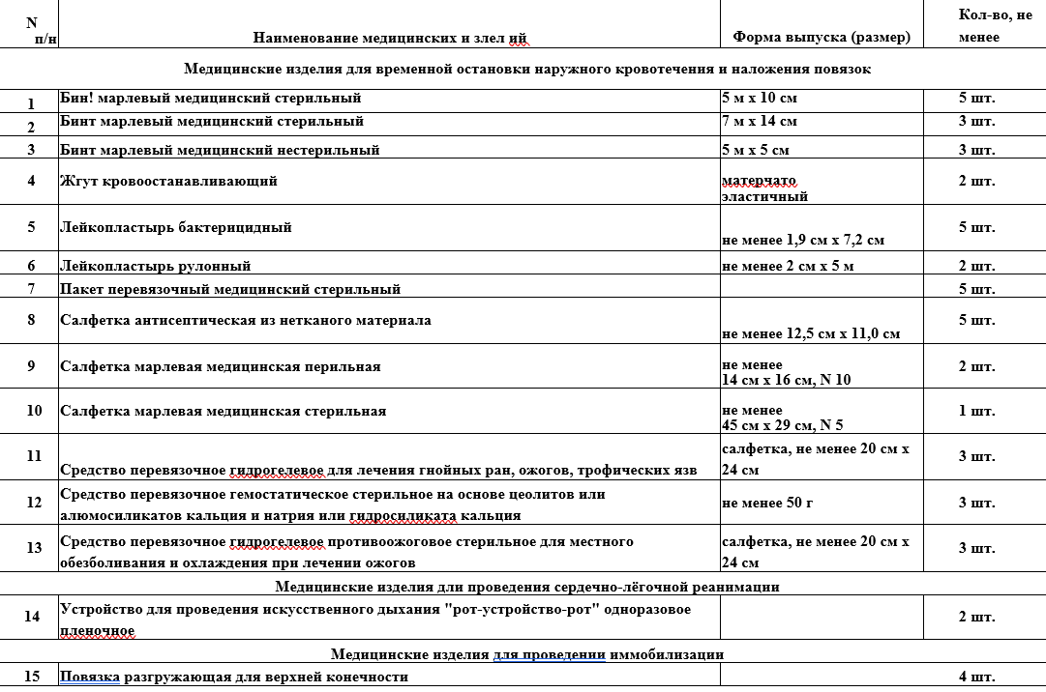
Санитарная сумка для оказания первой помощи

Slide 51
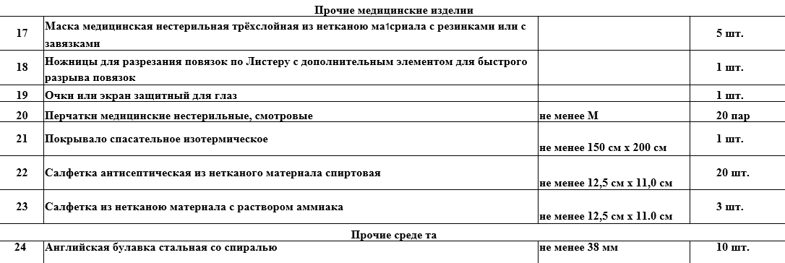
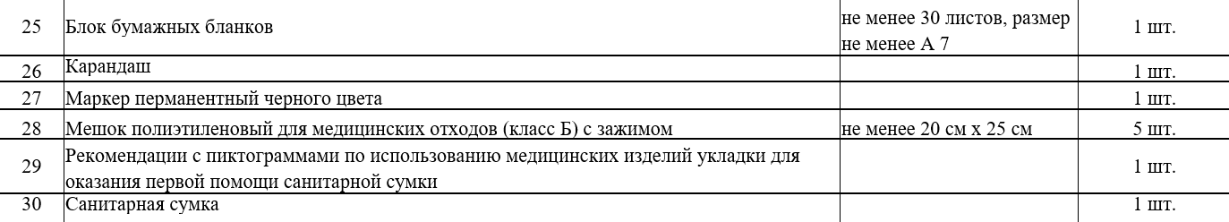
Санитарная сумка для оказания первой помощи

Slide 52
Приборы радиационной, химической разведки и контроля

Slide 53
Задачи ГО в области разведки и контроля заражения
Для выявления и оценки радиационной и химической обстановки необходимо иметь средства, которые позволяют выполнить следующие задачи:
своевременно обнаружить наличие ОВ, АХОВ или РВ в воздухе, на местности или других объектах окружающей среды;
определить тип ОВ, АХОВ, вид ионизирующего излучения, скорость радиоактивного распада;
определить концентрацию ОВ, АХОВ, степень радиоактивного загрязнения;
определить необходимость проведения специальной обработки;
контролировать полноту дегазации и дезактивации;
измерять дозы облучения, которые получает персонал в ходе выполнения поставленных задач.

Slide 54
1. Приборы радиационного контроля

Slide 55
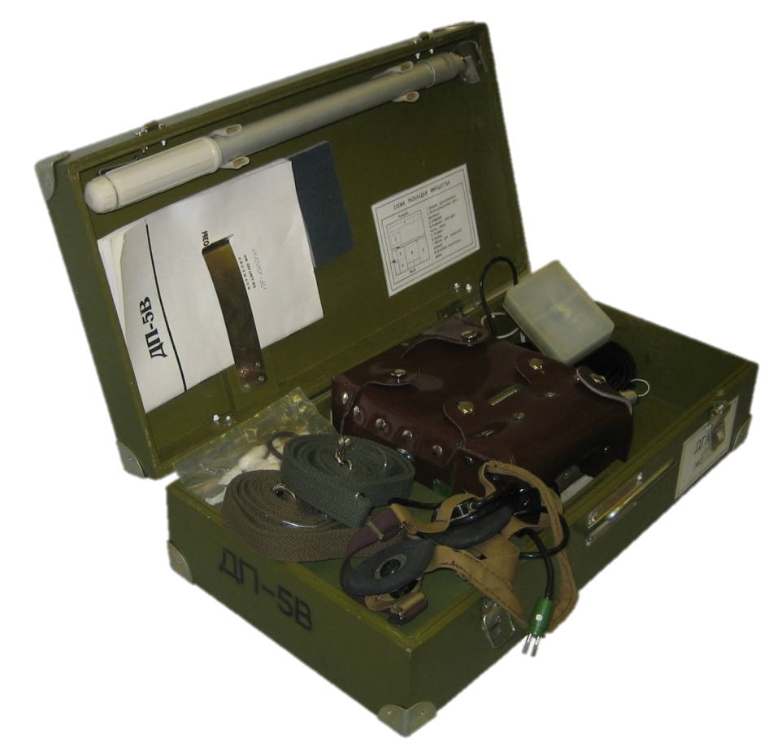
ИЗМЕРИТЕЛЬ МОЩНОСТИ ДОЗЫ ДП-5В
Измеритель мощности дозы ДП-5В предназначен для измерения уровней γ – радиации и радиоактивной зараженности различных предметов по γ - излучению. Кроме того имеется возможность обнаружения β - излучения

Slide 56
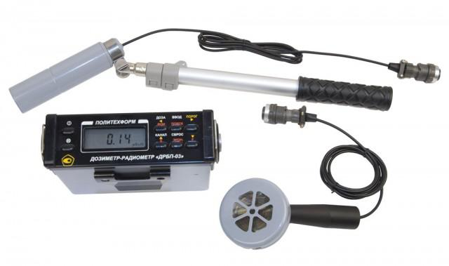
Дозиметр-радиометр ДРБП-03
Предназначен для измерения мощности эквивалентной дозы и эквивалентной дозы фотонного ионизирующего (рентгеновского и гамма) излучения (ЭД), плотности потока альфа и бета частиц.

Slide 57
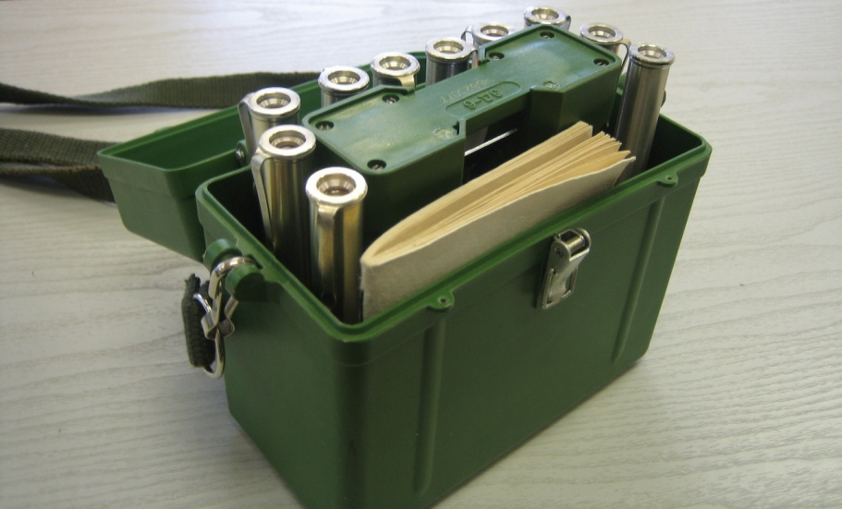
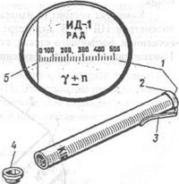
КОМПЛЕКТ ИНДИВИДУАЛЬНЫХ ДОЗИМЕТРОВ ИД-1
Комплект индивидуальных дозиметров ИД-1 предназначен для измерения поглощенных доз гамма - нейтронного излучения
В комплект прибора входят:
10 измерителей дозы;
зарядное устройство ЗД-6;
техническое описание и инструкция по эксплуатации, формуляр;
укладочный ящик

Slide 58

ИД-1
ИД-1
Р А Д
Р А Д
0
100
200
300
400
500
0
100
200
300
400
500
ɣ + Ƞ
ɣ + Ƞ

Slide 59



Индивидуальный измеритель дозы ИД-11
предназначен для измерения поглощенной доз гамма – нейтронного излучения в диапазоне от 10 до 1500 рад. Измеритель дозы сохраняет набранную дозу не менее 12 мес. позволяет проводить ее многократное измерение. Основная относительная погрешность измерения не превышает ± 15%, Масса – 23 г.

Slide 60


Комплект индивидуальных дозиметров ДВГИ-8Д
Диапазон измерения индивидуального эквивалента дозы 0,01 ÷ 25 мЗв (0,001 – 2,5 Р)
Другие возможности:
- широкий диапазон измерения;
- наличие на дозиметрах электронных идентификаторов:
• с номером дозиметра;
• со значением накопленной дозы;
• с датой последнего считывания;
- архив измерений;
- связь считывателя с компьютером для ведения
компьютерной базы данных.

Slide 61

Комплект индивидуальных дозиметров ДВГИ-8Д, КСУ-01 с дозиметром ДВГ-03Д (снятие показаний)

Slide 62



Дозиметр ДКГ-05Д
Прямопоказывающий электронный дозиметр для контроля дозовой нагрузки на персонал РОО (АЭС), рассчитанный на жесткие условия эксплуатации.
Дозиметр ДКГ-05Д
(может использоваться
автономно или в составе
АСКИД)
Считывающее
устройство УС-05
Считывающее устройство УС-05С
с программным обеспечением
АСКИД

Slide 63

Дозиметр ДКГ-05Д
выиграл тендер на поставку в составе автоматизированных систем индивидуального дозиметрического контроля (АСИДК) на все российские АЭС.
Назначение:
измерение текущего индивидуального эквивалента дозы
измерение мощности индивидуального эквивалента дозы
Свойства:
запоминание в энергонезависимой памяти до 1900 историй накопления дозы
двусторонняя инфракрасная связь со считывающим устройством
выключение, очистка памяти, настройка осуществляются программно через считывающее устройство, персонал без права доступа не может вмешаться в работу дозиметра

Slide 64


Дозиметр гамма-излучения ДКГ-03Д «ГРАЧ»
Дозиметр ДКГ-03Д «ГРАЧ» предназначен для измерений мощности амбиентного эквивалента дозы (МАЭД) гамма излучения и амбиентного эквивалента дозы (АЭД) гамма-излучения.

Slide 65
Дозиметр гамма-излучения ДКГ-03Д «ГРАЧ»
1 | Диапазон регистрируемых энергий гамма-излучения | от 0,05 до 3,0 МэВ
2 | Диапазон измерений: МЭД ЭД | от 0,1мкЗв/ч до 3 мЗв/ч от 1 мкЗв до 100 мЗв
3 | Пределы допускаемой основной относительной погрешности измерения: МЭД (где Н – измеренное значение) ЭД(где Н – измеренное значение) | ± (15+2,5/ Н) мкЗв/ч ± (15+2,5 / Н) мкЗв
4 | Питание осуществляется от двух элементов АА по 1,5 В каждый, т.е. напряжение питания | от 2,0 до 3,3 В
5 | Время непрерывной работы при питании от одного комплекта элементов | 200 ч
6 | Время установления рабочего режима | не более 5 с
7 | Масса, включая элементы питания | 0,2 кг

Slide 66
Дозиметр гамма-излучения ДКГ-07Д «Дрозд»
Дозиметр ДКГ-07Д «ДРОЗД» аналогичен ДКГ-03Д «ГРАЧ», однако имеет более высокую верхнюю границу диапазона измерений

Slide 67
Дозиметр гамма-излучения ДКГ-07Д «Дрозд»
1 | Диапазон регистрируемых энергий гамма-излучения | от 0,05 до 3,0 МэВ
2 | Диапазон измерений: МЭД ЭД | от 0,1мкЗв/ч до 1 мЗв/ч от 1 мкЗв до 200 мЗв
3 | Пределы допускаемой основной относительной погрешности измерения: МЭД (где Н – измеренное значение) ЭД(где Н – измеренное значение) | ± (15+2,5/ Н) мкЗв/ч ± (15+2,5 / Н) мкЗв
4 | Питание осуществляется от двух элементов АА по 1,5 В каждый, т.е. напряжение питания | от 2,0 до 3,2 В
5 | Время непрерывной работы при питании от одного комплекта элементов | 200 ч
6 | Время установления рабочего режима | не более 5 с
7 | Масса, включая элементы питания | 0,25 кг

Slide 68

Дозиметр гамма-излучения ДКГ-02У «АРБИТР»
Дозиметр ДКГ-02У «АРБИТР» аналогичен ДКГ-03Д «ГРАЧ», однако имеет более широкий функционал. К примеру, устройство может запоминать значения и воспроизводить звуковое оповещение о превышении пороговых доз. Во избежание потери накопленной информации ЗАПРЕЩАЕТСЯ вынимать элементы питания, не выключив предварительно питание дозиметра

Slide 69

ДОЗИМЕТР ИНДИВИДУАЛЬНЫЙ РЕНТГЕНОВСКОГО И ГАММА ИЗЛУЧЕНИЙ ДКГ-РМ1621
Дозиметр индивидуальный ДКГ-РМ1621 предназначен для:
- непрерывного измерения индивидуальной эквивалентной дозы внешнего гамма- и рентгеновского излучения (ЭД);
- непрерывного измерения времени набора ЭД;
- непрерывного измерения мощности индивидуальной эквивалентной дозы внешнего фотонного излучения (МЭД);
- передачи информации, накопленной и сохраненной в энергонезависимой памяти, по инфракрасному каналу (ИК) связи в ПЭВМ с помощью ИК адаптера.
Состав комплекта:
дозиметр ДКГ– РМ1621;
адаптер инфракрасного канала связи;
элемент питания;
руководство по эксплуатации;
упаковка;
чехол.

Slide 70

ДОЗИМЕТР ГАММА – ИЗЛУЧЕНИЯ ИНДИВИДУАЛЬНЫЙ
РАДИОФОТОЛЮМИНЕСЦЕНТНЫЙ
НАЗНАЧЕНИЕ: для измерения поглощённой дозы гамма излучения в целях обеспечения контроля облучения и диагностики степени острых лучевых поражений личного состава.
Диапазон измерения, ………….0,05 мГр …50 Гр Предел основной погрешности,% …….....15
Время установки рабочего режима, мин ..15
Средняя наработка на отказ, ч ...................10000
Диапазон регистрируемых энергий, МэВ ..0,08 до 11
Диапазон рабочих температур, ⁰С …….. –50 до +50
Питание прибора, В …………………………220, 22..30
Назначенный срок службы УИ-14, лет …5

Slide 71
2. Приборы химического контроля

Slide 72

ВОЙСКОВОЙ ПРИБОР ХИМИЧЕСКОЙ РАЗВЕДКИ ВПХР
Войсковой прибор химической разведки (ВПХР) предназначается для определения в воздухе, на местности, на боевой технике зарина, зомана, иприта, фосгена, дифосгена, синильной кислоты, хлорциана, а также паров V-газов в воздухе.
Чувствительность к ОВ, мг/л:
ИТ с красным кольцом и точкой | 5×10⁻⁷
ИТ с тремя зелеными кольцами | 5×10⁻³
ИТ с желтым кольцом | 5×10⁻²
Время определения ОВ, мин. | 5 – 6
Время подготовки прибора, мин. | 1 – 1,5
Интервал рабочих температур, ºС | от – 40 до +40
Масса прибора, кг | 1,8

Slide 73




Состав прибора
ремень с тесьмой
насадка к насосу
патроны к грелке
противодымные фильтры
лопатка
защитные колпачки
грелка
насос
бумажные кассеты
с индикаторными трубками
электрофонарь
основание корпуса с крышкой
комплект документации

Slide 74

Индикаторные трубки к ВПХР

Slide 75
Порядок проведения исследования
Исследование проводят в следующем порядке:
сначала с трубками с красным кольцом и красной точкой,
затем с трубками с тремя зелеными кольцами,
наконец с трубкой с желтым кольцом.
Вскрытие ИТ
Делают надрез конца трубки с помощью ножа, расположенного в торце насоса.
Вставляют надрезанный конец трубки в одно из углублений и обламывают его.
Таким же образом вскрывают трубку с другого конца.
Вскрытую трубку вставляют (немаркированным концом) в отверстие ампуловскрывателя с такой же маркировкой и вращательным движением с одновременным надавливанием на трубку разбивают ампулу о штырь, затем вынимают и резко встряхивают, чтобы реактив из разбитой ампулы попал на наполнитель трубки

Slide 76
Устройство индикаторных трубок
Маркировка ИТ
Индикаторная трубка
с красным кольцом и точкой
(зарин, зоман, V-x)
Индикаторная трубка
с желтым кольцом
(иприт)
Ампулы с реактивами
Наполнитель
Индикаторная трубка
с тремя зелеными кольцами
(фосген, дифосген,
синильная кислота, хлорциан)

Slide 77



Определение ОВ в воздухе
В первую очередь определить пары ОВ нервно-паралитического действия (типа зомана, зарина, табуна, Ви-Икса).
Для этого необходимо:
открыть крышку прибора, отодвинуть защелку и вынуть насос;
взять две индикаторные трубки с красным кольцом и красной точкой;
с помощью ножа на головке насоса надрезать, а затем отломить концы индикаторных трубок;

Slide 78




Определение ОВ в воздухе
4. с помощью ампуловскрывателя разбить верхние ампулы обеих трубок и, взяв трубки за верхние концы, энергично встряхнуть их 2-3 раза;
5. одну из трубок (опытную) немаркированным концом вставить в насос и прокачать через нее воздух (5-6 качаний над емкостью с нашатырным спиртом), через вторую (контрольную) воздух не прокачивается и она устанавливается в штатив корпуса прибора;

Slide 79


Определение ОВ в воздухе
6. затем ампуловскрывателем разбить нижние ампулы обеих трубок и после встряхивания их наблюдать за переходом окраски контрольной трубки от красной до желтой
К моменту образования желтой окраски в контрольной трубке красный цвет верхнего слоя наполнителя опытной трубки указывает на опасную концентрацию ОВ нервно-паралитического действия.
Если в опытной трубке желтый цвет наполнителя появится одновременно с контрольной, это указывает на отсутствие ОВ или малую концентрацию. В этом случае определение ОВ в воздухе повторяют, но вместо 5-6 качаний делают 30-40 качаний насосом, и нижние ампулы разбивают после 2-3-минутной выдержки. Положительные показания в этом случае свидетельствуют о практически безопасных концентрациях ОВ.

Slide 80



Определение ОВ в воздухе
Независимо от полученных результатов при содержании ОВ нервно-паралитического действия, определяется наличие нестойких ОВ (фосгена, синильной кислоты, хлорциана) с помощью индикаторной трубки с тремя зелеными кольцами. Для этого необходимо:
вскрыть индикаторную трубку с тремя зелеными кольцами и, пользуясь ампуловскрывателем, разбить в ней ампулу;
вставить трубку немаркированным концом в гнездо насоса и сделать 10-15 качаний насосом;
вынуть трубку из насоса и сравнить окраску наполнителя с эталоном, нанесенным на кассете, в которой хранятся индикаторные трубки с тремя зелеными кольцами.

Slide 81



Определение ОВ в воздухе
Затем определяют наличие в воздухе паров иприта индикаторной трубкой с одним желтым кольцом. Для этого необходимо:
вскрыть индикаторную трубку с одним желтым кольцом;
вставить трубку в насос и прокачать воздух (60 качаний над емкостью с керосином) насосом;
вынуть трубку из насоса и по истечении 1 мин сравнить окраску наполнителя с эталоном, нанесенным на кассете для индикаторных трубок с одним желтым кольцом.

Slide 82

МИНИ-ЭКСПРЕСС-ЛАБОРАТОРИЯ «ПЧЕЛКА-Р»
Мини-экспресс лаборатория «Пчелка-Р» предназначена для экспресс-контроля химической загрязненности объектов окружающей среды – воздуха и промышленных газовых выбросов, а также воды, почвы, сыпучих сред и продуктов питания.

Slide 83
МИНИ-ЭКСПРЕСС-ЛАБОРАТОРИЯ «ПЧЕЛКА-Р»
Состав
Паспорт и методическая документация;
Трубки индикаторные в упаковке с контрольной шкалой и сертификатом;
Портативный насос-пробоотборник (аспиратор) НП-3М с паспортом и сертификатом;
Тесты для сигнального контроля загрязненности воды и почвенных вытяжек;
Комплект оборудования, инструментов и приспособлений;
Жесткий переносной корпус-укладка (вес набора - не более 3 кг).

Slide 84

Газоанализатор Хоббит-Т
Переносной газоанализатор Хоббит-Т предназначен для контроля недостаточного или избыточного содержания кислорода, опасной загазованности горючими или токсичными газами в воздухе рабочей зоны.
Особенности Хоббит-Т
малые масса и габариты
работоспособность при отрицательных температурах (до -40 С)
предусмотрен контроль разряда аккумулятора
электронная установка нуля.

Slide 85


Газоанализатор Хоббит-Т
Характеристики Хоббит-Т

Slide 86

Газоанализатор Хоббит-Т
Пороги срабатывания сигнализации по каналам

Slide 87

Индикаторные трубки

Slide 88

Индикаторные трубки
При использовании колористической индикаторной трубки концентрацию определяют по длине прореагировавшего (изменившего окраску) слоя индикаторной массы, ограниченного началом шкалы и внешней границей окрашенного слоя.

Slide 89

ГАЗОСИГНАЛИЗАТОР ГСА-3
Газосигнализатор ГСА-3 предназначен для обнаружения в воздухе специальных веществ (СВ) и АХОВ таких как хлор и аммиак и автоматического светового и звукового оповещения об опасности.

Slide 90

ПРИБОР ГАЗОВОГО КОНТРОЛЯ УНИВЕРСАЛЬНЫЙ УПГК-ЛИМБ
КОМПЛЕКТ ПОСТАВКИ
1 - упаковка прибора (кейс);
2 - блок пробоотбора (БП);
3 - блок управления (БУ);
4 – пневмоэлектро-кабель;
5 - блок измерительный (БИ);
6 – блок отравляющих веществ (БОВ);
7 - упаковка ЗИП (кейс); 8 - трубки индикаторные (ТИ);
9 - устройство имитационное; 10 – устройство питающее (УП); 11 – лопатка;
12 – комплект имитационной рецептуры КИР – 1А; 13 – поддон.

Slide 91

ПРИБОР ГАЗОВОГО КОНТРОЛЯ УНИВЕРСАЛЬНЫЙ УПГК-ЛИМБ
НАЗНАЧЕНИЕ: Обнаружение, поиск мест утечек и оперативное измерение концентрации опасных для человека веществ в воздухе рабочей зоны, промышленных выбросах и сыпучих материалах, а также ведение химической разведки при возникновении чрезвычайных ситуаций.

Slide 92

Прибор ПХРДД-2С
предназначен для эксплуатации в стационарных условиях, на химически опасных объектах с целью контроля в режиме реального времени состояния воздушной среды

Slide 93

Автоматизированная система дистанционного мониторинга «АСДМ-Лидар»
Автоматизированная система дистанционного мониторинга АСДМ «Лидар» оперативного контроля территории и воздушного пространства большого города и крупных промышленных центров предназначена для обнаружения крупных аварий и обеспечения действий аварийно-спасательных формирований в зоне аварии.

Slide 94

Спасибо за внимание

